Slide 1

OP VK Peníze školám reg.č. CZ.1.07/1.4.00/21.0385
III/2 Inovace a zkvalitnění výuky prostřednictvím ICT
VY_32_INOVACE_ PODSTATNÁ JMÉNA
ZŠ Hladké Životice okres Nový Jičín, příspěvková organizace
Téma hodiny: Podstatná jména
Doporučeno pro: 2. ročník ZŠ
Předmět: Český jazyk
Autor: Mgr. Věra Tomšů

Slide 2
Zjisti, co to jsou podstatná jména.
maminka
kočka
míč

Slide 3
Podstatná jména jsou:
Názvy osob: maminka, Jana, krejčí
_________________
Názvy zvířat: kočka, lev, křeček
_________________
Názvy věcí: míč, stůl, televize
_________________

Slide 4
Roztřiď daná podstatná jména.
váza
beran
holič
kolo
Petr
koza
slepice
zuby
dítě
sukně
kominík
želva
název osoby
název zvířete
název věci

Slide 5

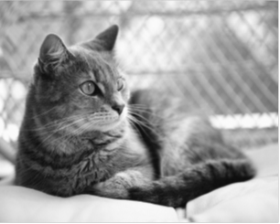

Můžeme na ně ukázat: ten, ta, to, ti, ty, ta
ta
maminka
auto
ti
to
psi
ta
kočka
ty
ten
míč
stromy

Slide 6
Co sis o podstatných jménech zapamatoval?
Podstatná jména jsou názvy:
osob, zvířat a věcí.
Ukazujeme na ně: TEN, TA, TO,
TI, TY, TA.

Slide 7
Jsi jednička !!!
Už poznáš podstatná jména !!!

Slide 8
Zdroj: http://office.microsoft.com (klipart)

